Slide 1
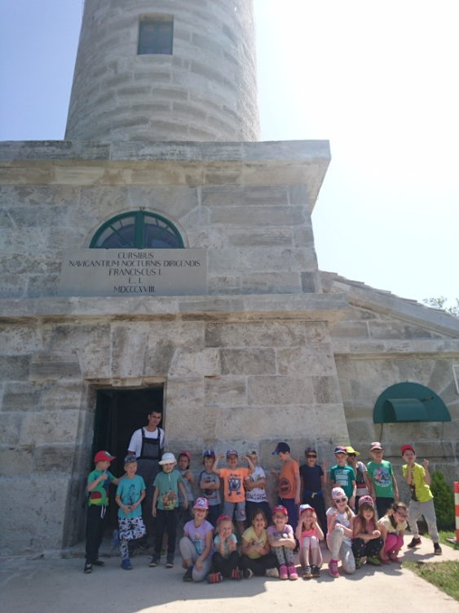
PROJEKT SAVUDRIJSKI SVJETIONIK- 200 GODINA ČUVANJA BRODICA
ISTRA U OČIMA DJECE-MEDIJIMA DO OČUVANJA KULTURNE BAŠTINE
Dječji vrtić i jaslice „Duga” Umag
Starija odgojna skupina “AVIONČIĆI”
ODGOJITELJICA MELITA BOŽIĆ BAŠTEK
PEDAGOŠKA GODINA 2017/2018

Slide 2
GLAVNI CILJEVI PROJEKTA
poticanje kreativnog i inventivnog rada među djecom, promicanje i očuvanje tradicije, te kulturnih vrijednosti zavičaja
doživljavanje kulturne baštine i tradicije iskustvenim učenjem
poticanje djetetova istraživačkog duha
prikupljanje materijala o svjetionicima, posebno o savudrijskom svjetioniku
širenje spoznaja djece o savudrijskom svjetioniku
povezivanje sadržaja iz prošlosti, sadašnjosti, budućnosti
proširenje rječnika, usvajanje novih pojmovima
međusobna suradnja u aktivnostima, podjela uloga, poštivanje pravila, tolerancija i međusobna suradnja pri usvajanju novih znanja
poticanje djece na zajedničko rješavanje problema u izgradnji svjetionika

Slide 3
ZADACI PROJEKTA
razvijati samostalnost kod djece kroz aktivnosti
razvijati spoznaje o očuvanju i brizi svjetionika
proširivanje znanja djece o zanimanju svjetioničar
stjecanje iskustva građenjem različitim materijalima (građenje neoblikovanim materijalom, cementom, kamenčićima, različitim kockama)
upotreba novih metoda za pronalaženje potrebnih informacija (Internet kao izvor informacija, diktafon, snimanje kamerom-mobitelom )

Slide 4
Jednog dana pronašli smo ovu zanimljivu fotografiju stepenica i pitamo se gdje se one nalaze.

Slide 5
Doznajemo da te stepenice pripadaju Savudrijskom svjetioniku u našoj blizini.
Tražimo na internetu još fotografija o svjetioniku te ih pomoću projektora gledamo na velikom platnu.
Oton: „Ja sam bio tamo sa Nikom Đ. kod svjetionika se ići kupat na neko kamenje.“

Slide 6
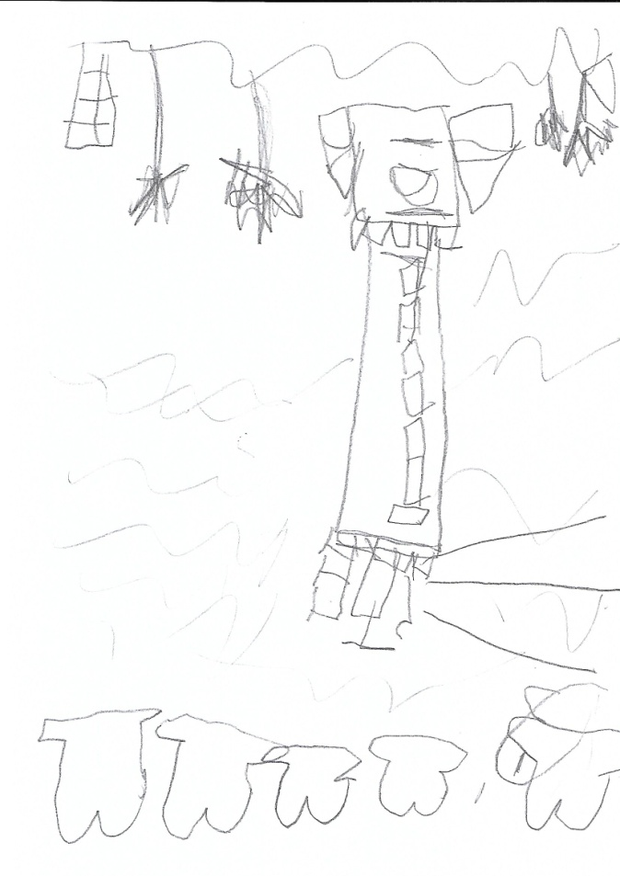
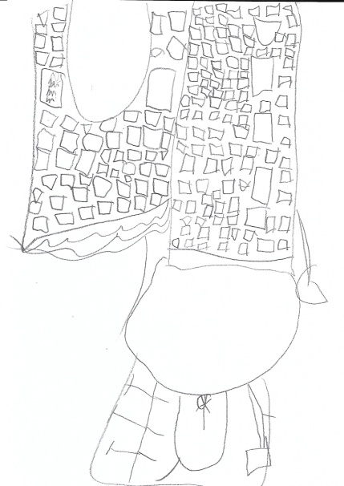
Noa N.: „Ej , gledaj ovo dolje izgleda kao pećnica.“
Odgajatelj: „Kakvog je oblika svjetionik?“
Noah: „ U krug veliki.“
Nika: „ Teta ja ti znam . Ovo dole izgleda kao pećnica a ovo gore izgleda kao stup.“
Promatranjem fotografija svjetionika nastaju prvi crteži.

Slide 7
Što su djeca rekla o svjetioniku (transkript):
Noa N.: „Da povlači signal.“
Tonči: „ Za brode.“
Oliver: „ Za brodove.“
Oton: „ Svjetionik služi da kad je mrak da kad brodovi ne vidu kamenje, oni služe da im posvijetle da vide put.“
Noa N.: „ Da skuplja signal. I onda daje signal kućama.“
Odgajatelj: „ Reci Nika.“
Nika: „ Oton mi je uzeo riječi iz usta.“
Nikol: „U svjetioniku ima žarulje koje …mmmmm…ne mora se pokvarit žarulja.“
Noah: „ Da se ne pokvari svjetionik.“
Raul: „To ti je neko svjetlo po noći da blodovi mogu vidit di idu.“
Tomo: „ Ja ja znam da vidu brodi svjeklo da se ne sudare na neki otok.“
Raul:“ „ Da da ili na neki kamen.“
Noah: „ Ili na brodove.“
Noa N.: „Ili na led.“

Slide 8
Svjetioničar je….
Noah: „ Onaj koji čuva, koji je u svjetioniku. On ima štapić i zapale ga i onda stave to unutra i onda gori svijeću.”
Tomo: “ Ja sam mislio šibicu.”

Slide 9
Nakon pročitane priče “Svjetionik i ribica” Oliver crta i govori:
“ Ovo je taj svjetionik kod nas u Savudriji a ribica je došla kod njega i sada ti oni pričaju.”

Slide 10
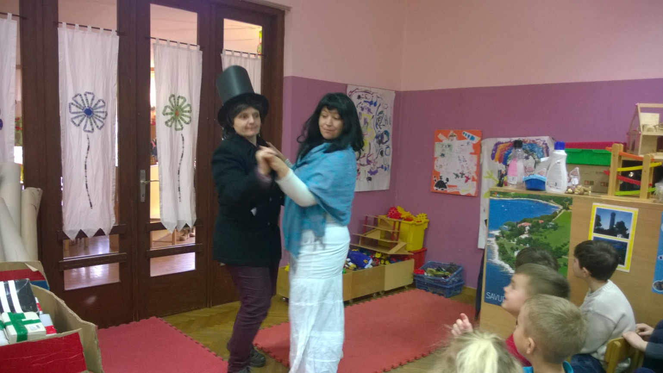
Predstava “ Legenda o Savudrijskom svjetioniku”
Predstava “ Legenda o savudrijskom svjetioniku”

Slide 11
U posjet nam je stigla muzejska pedagoginja Barbara i s odgajateljicom odglumila legendu o Savudrijskom svjetioniku.
Grof Metternich je upoznao na balu u Beču savudrijsku ljepoticu te se zaljubio u nju. U ime njene ljubavi dao je sagraditi svjetionik. Na žalost ljepotica je umrla prije nego je dovršena gradnja svjetionika. Legenda kaže da se danas noću čuju koraci duha savudrijske ljepotice kako luta svjetionikom. I zato se kaže da se savudrijski svjetionik zove i svjetionik ljubavi.
Tin: “ Kako se čuju koraci? “
Noah: “ Ne može se zvati svjetionik ljubavi kada on nije pravi.”
Tomo:
“ Ovo je bilo jako žabavno.”

Slide 12
Nakon predstave muzejska pedagoginja Barbara nam je pokazala diktafon na kojem su snimke razgovora sa svjetioničarem.
Na snimci svjetioničar govori o svom poslu, što sve mora znati i zanimljivosti o svjetioniku.

Slide 13
Što smo naučili….
Što je to legenda?
Lena : „ Nešto što ne znamo da li je stvarno.“
Zanimljivosti o svjetioničaru
Raul: ”Ne smije nikada napustiti svjetionik ima tamo krevet i tamo spava.”
Oliver:”Mora znati sve popravljati, kakvo je vrijeme, pričati na radiju.”
Tomo:” I bebu roditi. I to mora znati.”
Muzejska pedagoginja Barbara nam je još otkrila:
da je naš svjetionik najstariji svjetionik na Jadranu i slavi 200 godina
kako svjetioničar mora ujutro staviti zelenu zavjesu preko svjetlosne leće jer bi se sunčeve zrake mogle odbiti od svjetlosne leće i tako zapaliti grančice u okolici ili neko stablo ili lišće ili može zasmetati onima koji plove.
kako nekada nije bilo svjetlo na struju već na plin
kako nekada nije bilo svjetionika pa su postojali nažigači koji su palili vatru da bi brodovi znali da je tu kopno
I tamo gdje su one naše zanimljive stepenice bila je nekada velika žica sa utegom i to je morao svjetioničar navijati ujutro da bi uteg došao do gore . Kako se uteg spuštao on je pokretao taj mehanizam koji je se okretao i zahvaljujući tome se svjetlo tako okretalo.

Slide 14
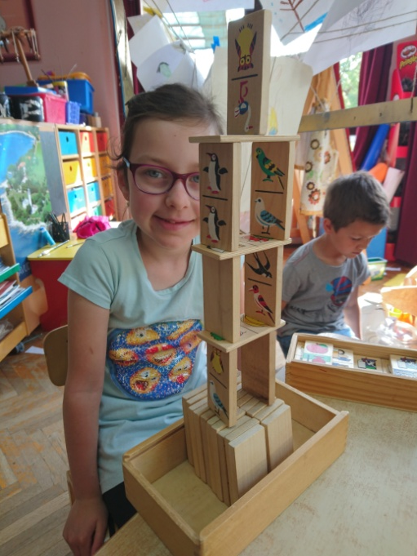
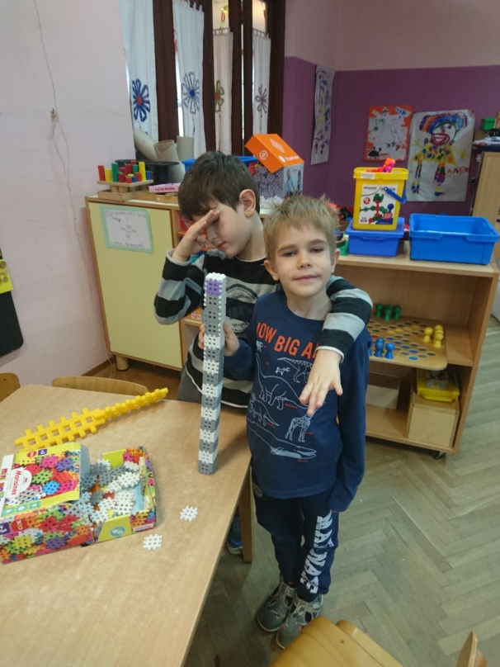
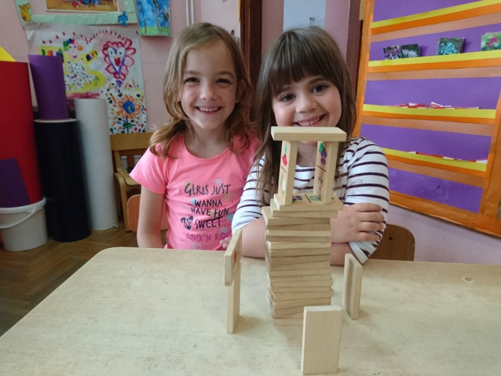
Svjetionik smo gradili…..

Slide 15
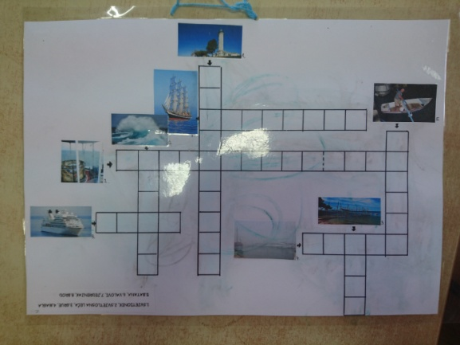
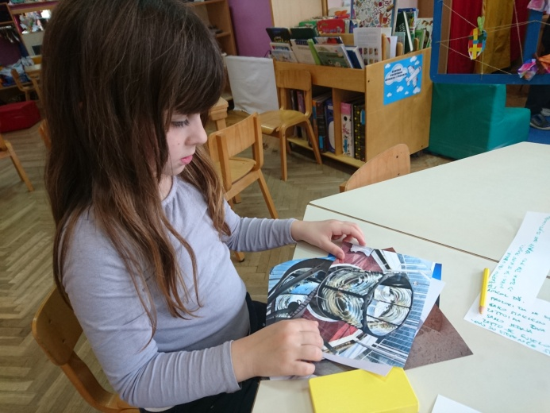
Igrali smo zabavne igre, promatrali fotografije i razgovarali

Slide 16
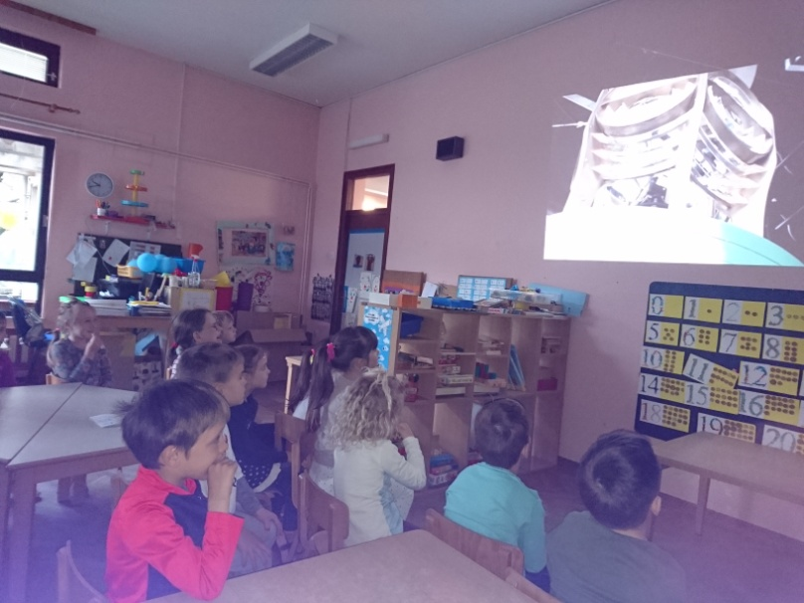
Gledali smo….
Video sa YouTuba kako se svjetioničar brine o svjetlosnoj leći.
Te smo zaključili:
Raul: „Ako bude prljavo onda brodovi će vidit samo mutno svijetlo pa ići u krivom smjeru.“
Oliver: „Da ne idu tamo negdje na kamen gdje se sudara jer onda im se nekako se na jaki kamen razbi brod.“
Tomo: „Zato što može razgoriti nešto jer je ljeto i jako je vruće sunce.“

Slide 17
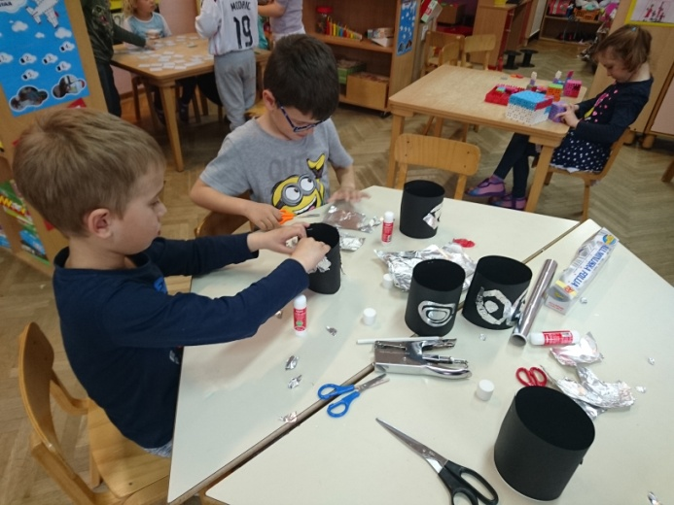
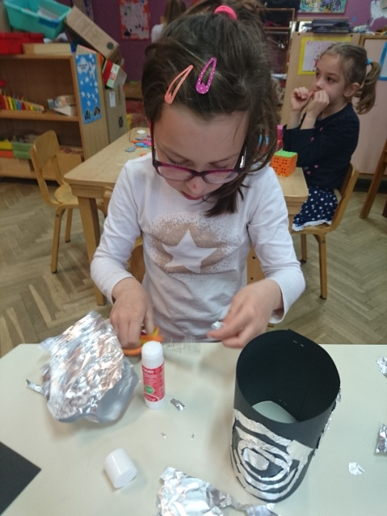
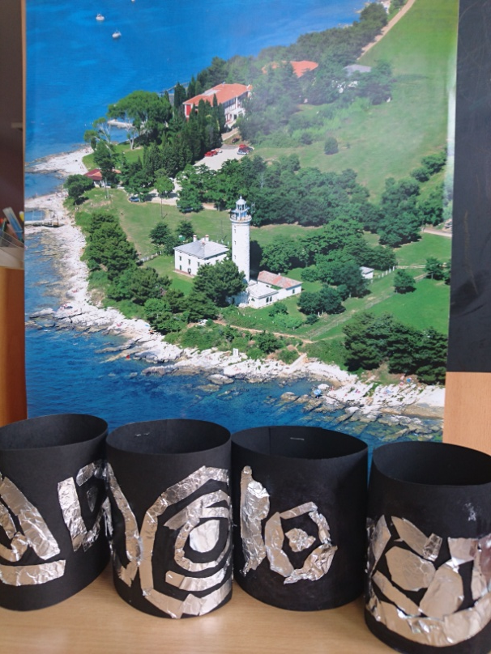
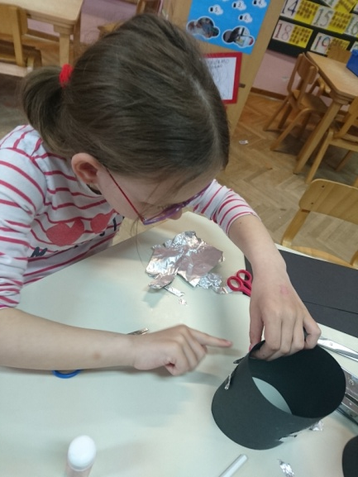
Izradili smo svjetlosnu leću - koristili smo materijale koje imamo u vrtiću

Slide 18
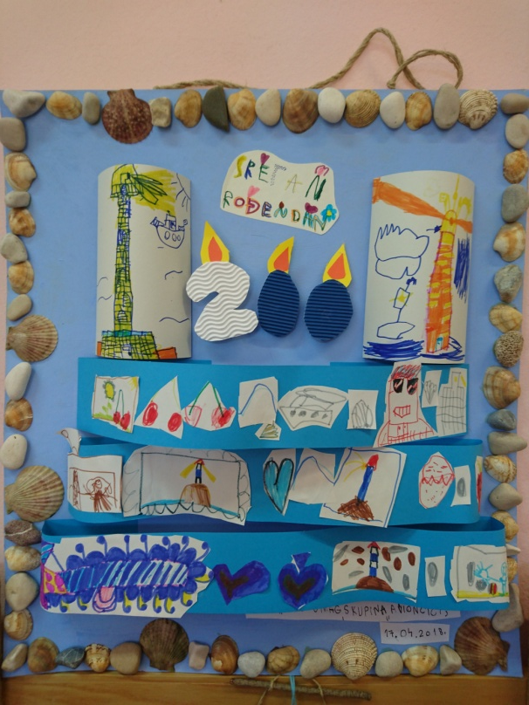
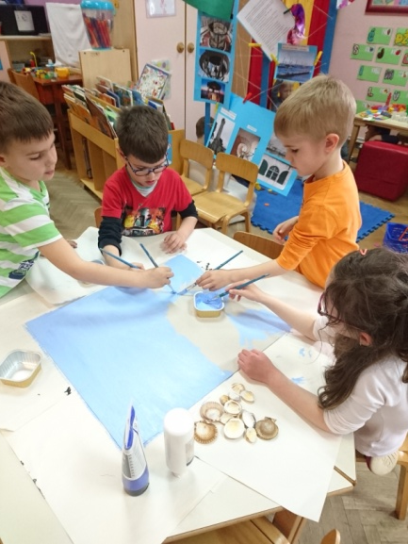
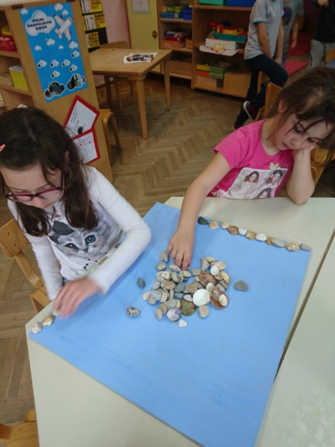
Bliži se rođendan savudrijskog svjetionika
Povodom rođendana posjetit ćemo svjetionik i konačno popričati sa svjetioničarem Mariom, ali najprije smo mu izradili veliku čestitku.

Slide 19
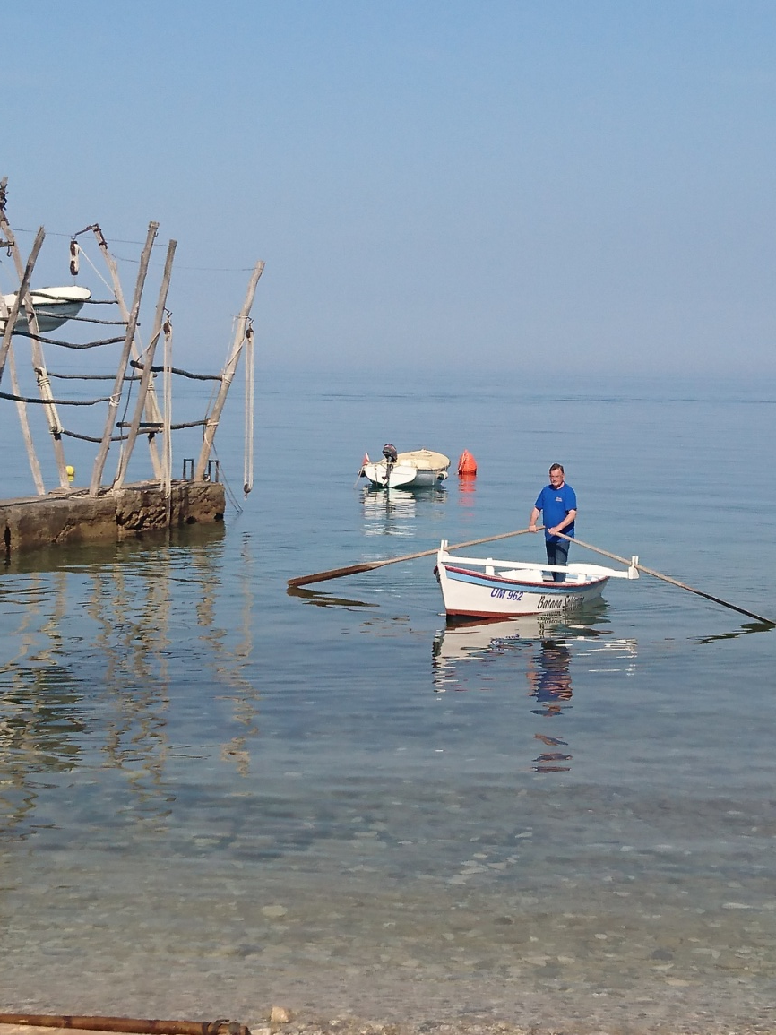
Izlet u Savudriju
Napokon otišli smo na izlet u Savudriju gdje su nas dočekale Biljana i Anika iz Muzeja grada Umaga i priredile nam prekrasno iznenađenje….

Slide 20
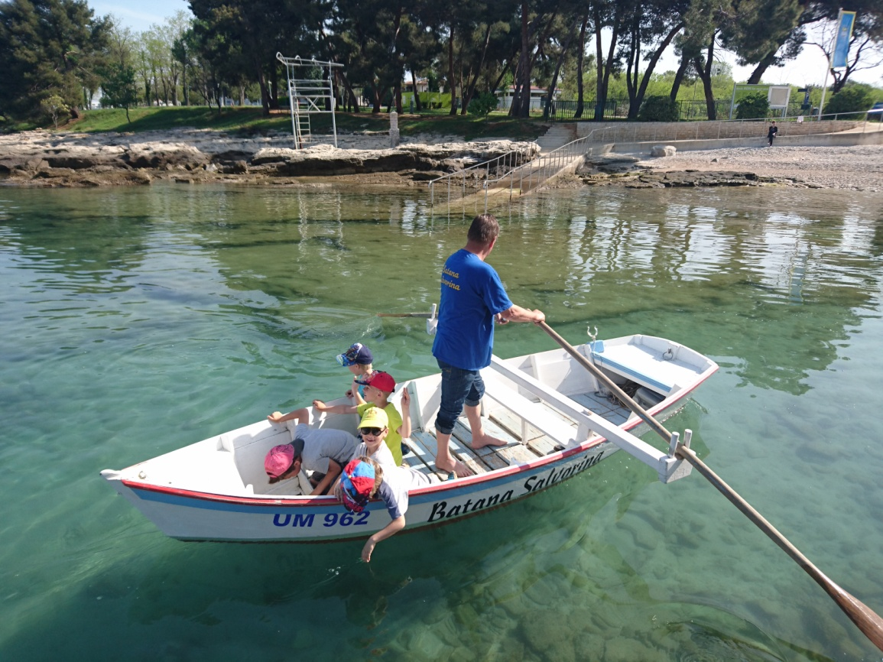
Vožnja batanom
Što je to batana?
Saznali smo da je batana drvena barka sa staklenim dnom koja se digne na grue.

Slide 21
Ovo su GRUE ….
Tomo:” To ti je ono drveno od stabla na šta se stavlja gore batana da kada je oluja ne potone.”

Slide 22
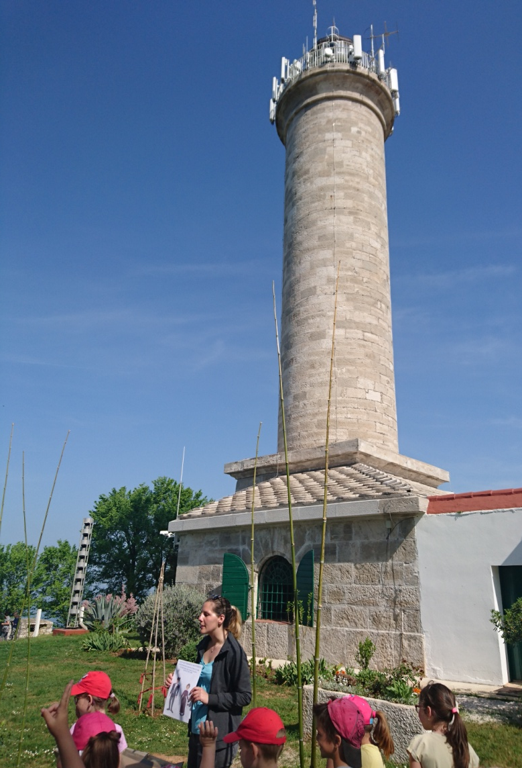
A gdje je svjetionik? Pitala su djeca….
Napokon smo stigli do svjetionika.
Tu su nam Biljana, Anika i Brabara iz Muzeja grada Umaga pripremile zabavne i poučne igre.

Slide 23
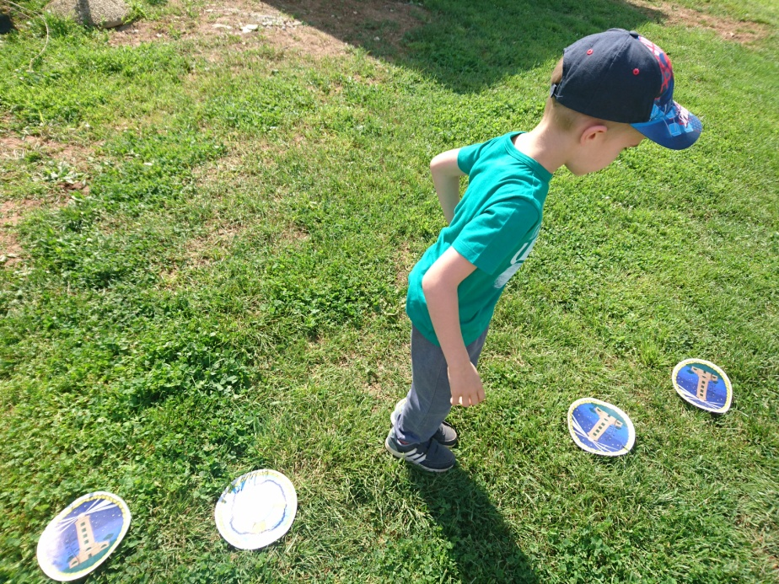
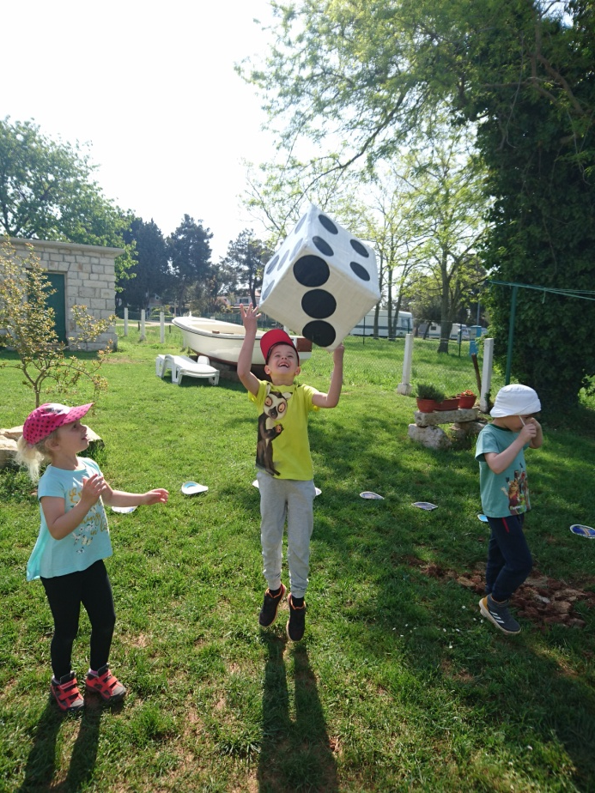
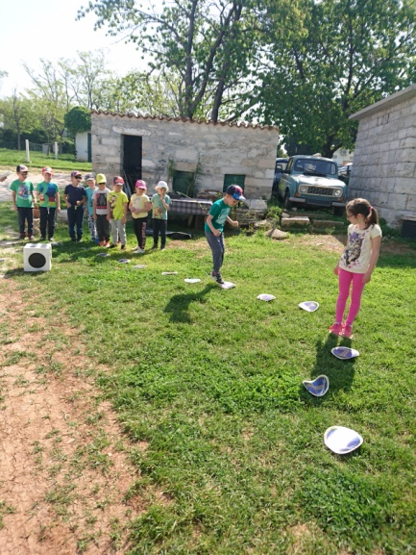
Nova igra o savudrijskom svjetioniku koju je osmislila muzejska pedagoginja Barbara. Baš nam je bilo zabavno…

Slide 24
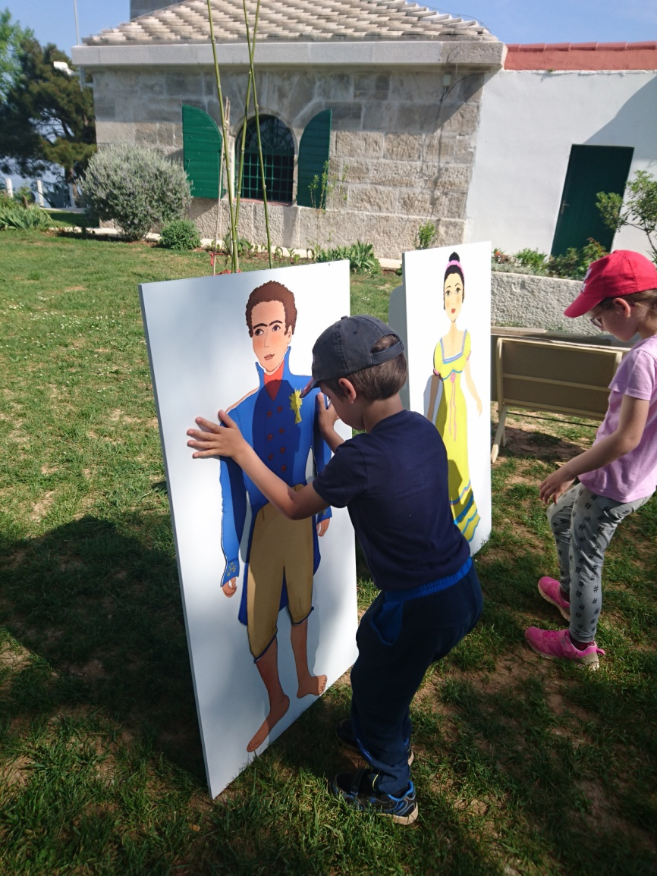
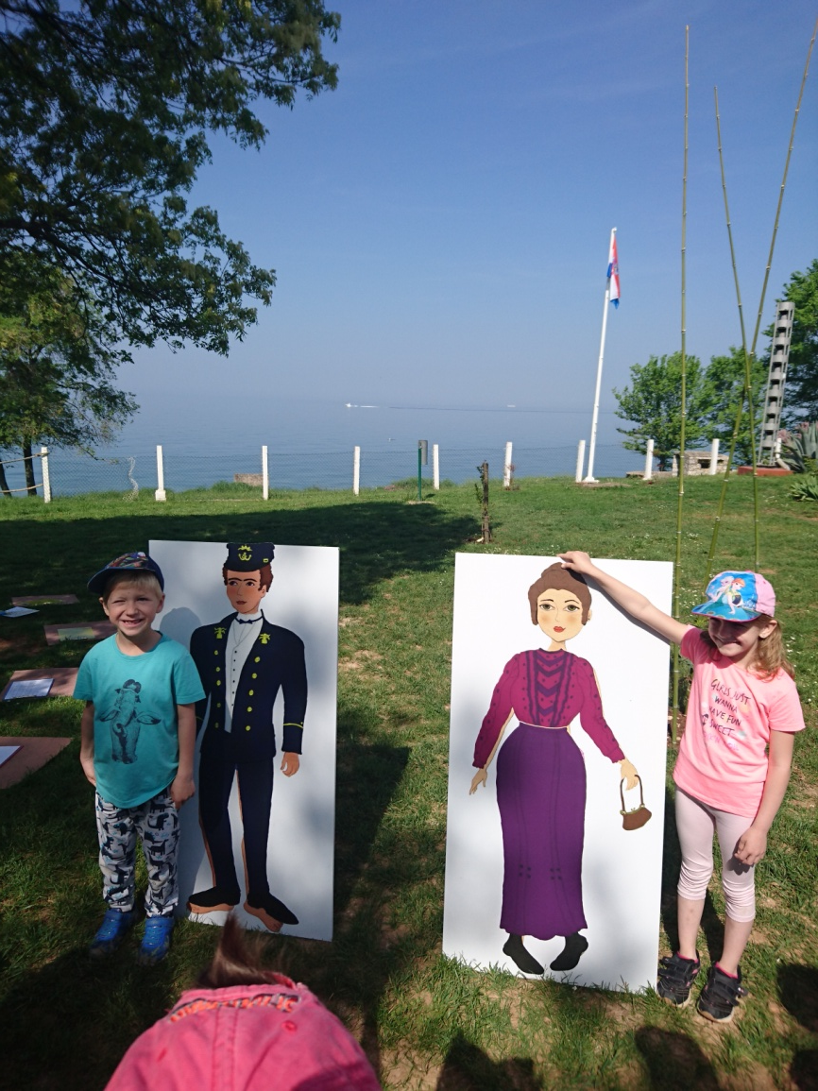
Oblačili smo grofa Metternicha i njegovu ljepoticu iz Savudrije te svjetioničara i njegovu ženu.

Slide 25
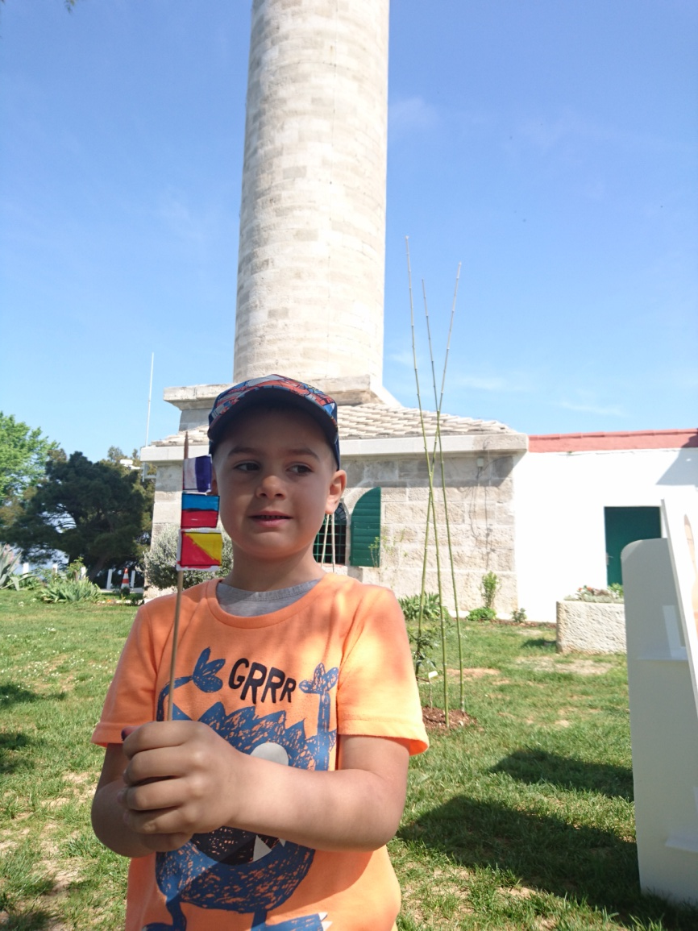
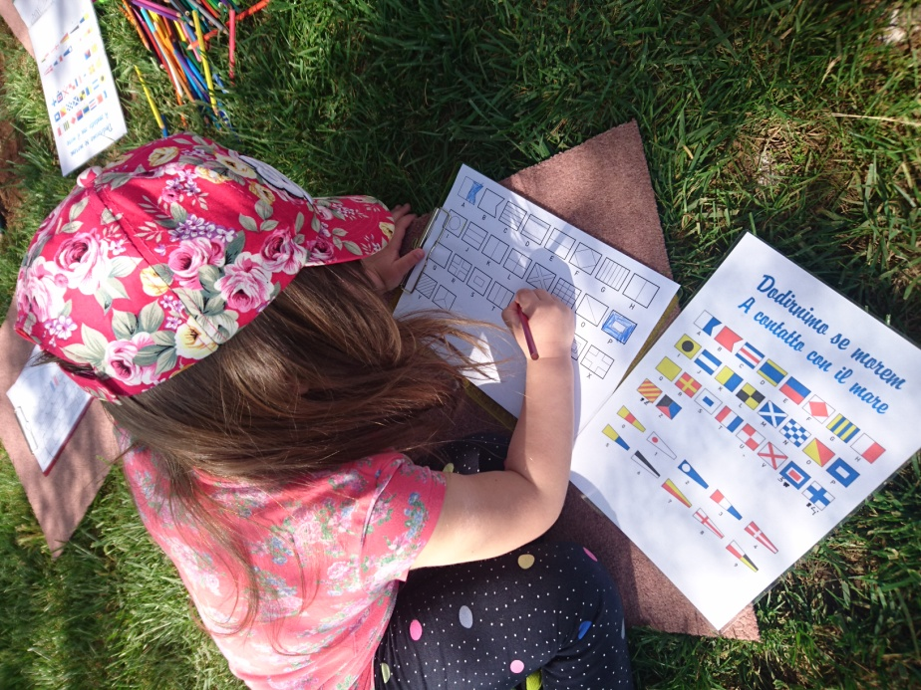
Pisali smo ime pomoću zastavica. Tako su se nekada sporazumijevali svjetioničari sa brodovima.

Slide 26
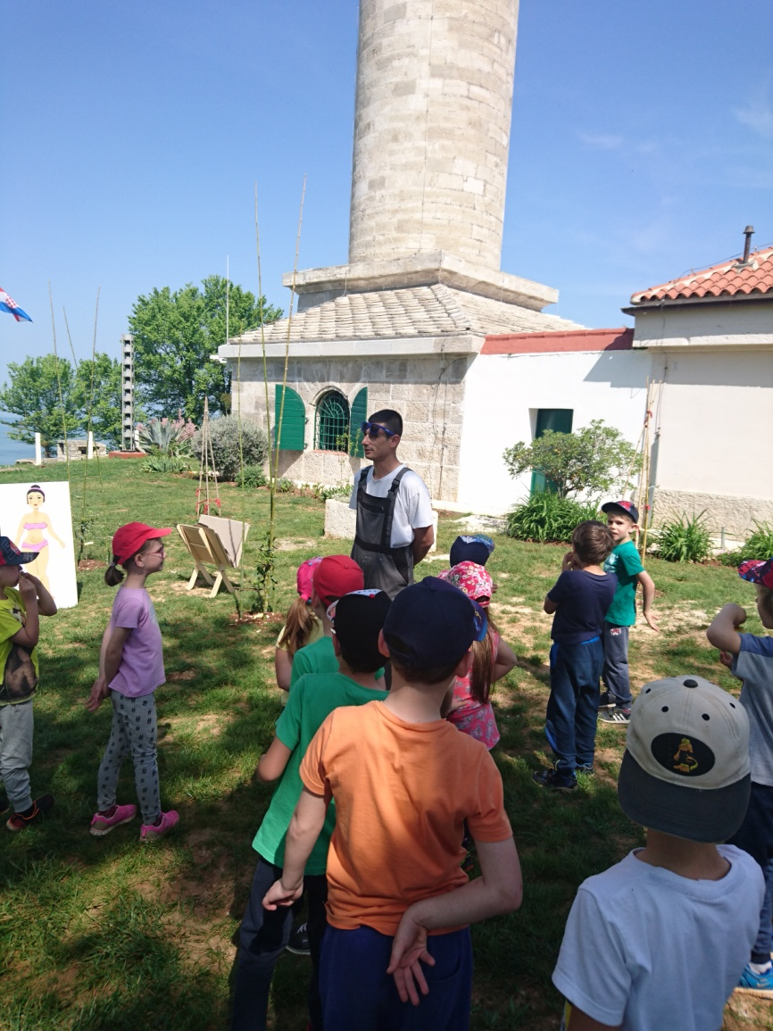
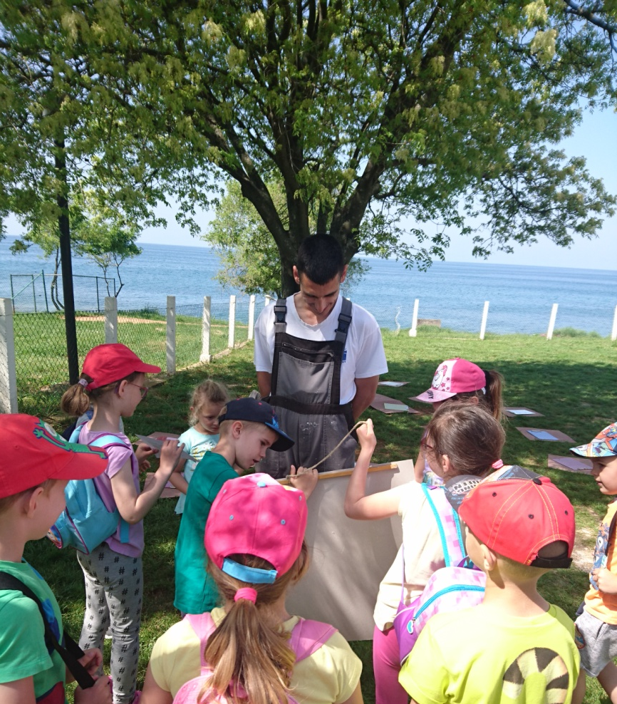
Postavljali smo pitanja svjetioničaru Mariu!
Dali smo mu našu čestitku.

Slide 27
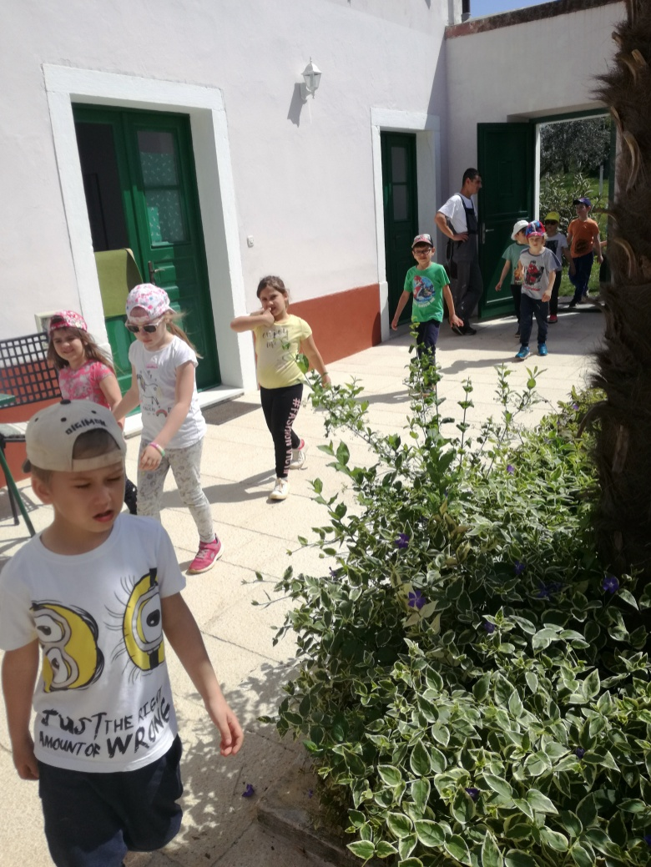
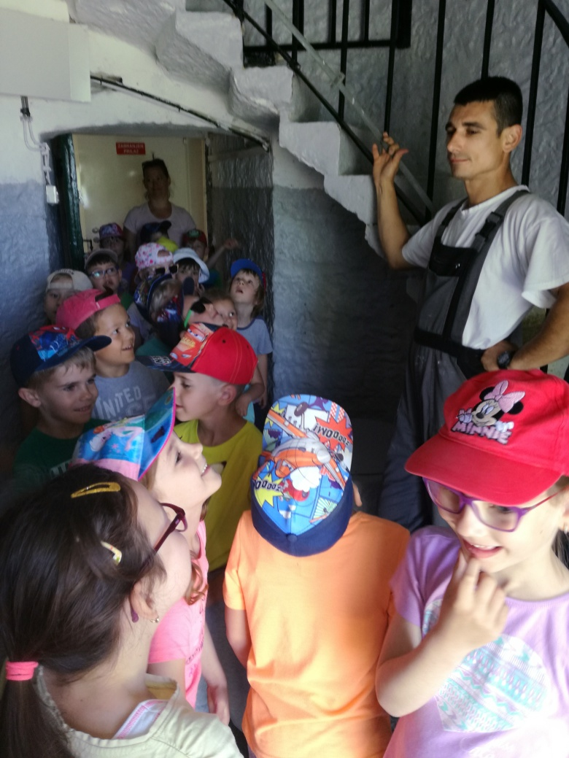
Pošto se nismo smjeli popeti na svjetionik, bili smo na dnu stepenica i u dvorištu.

Slide 28
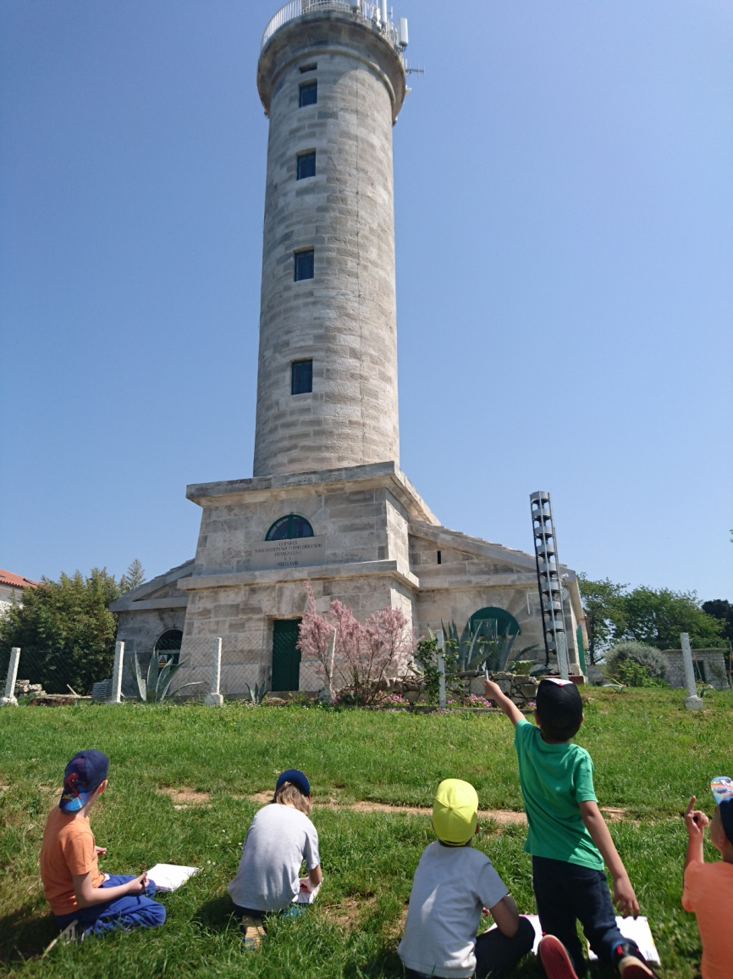
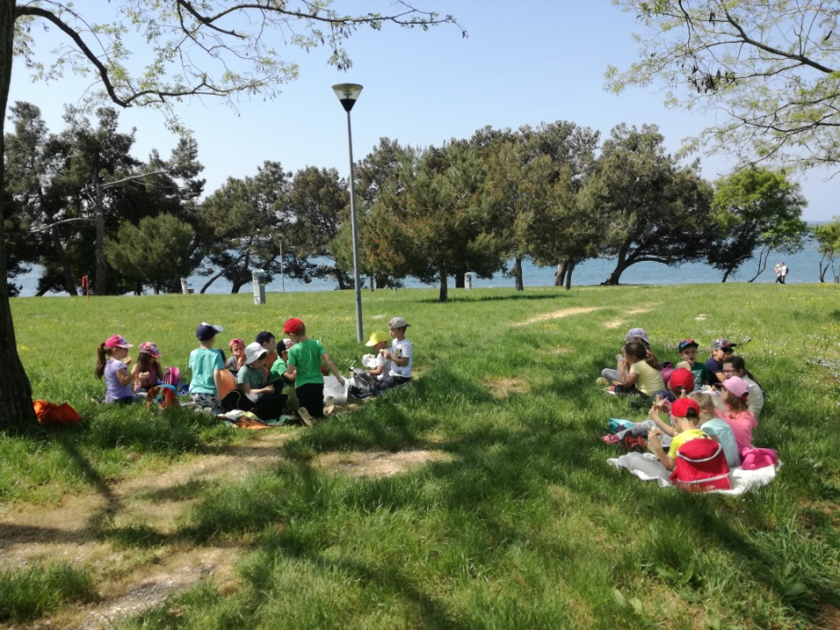
Kako bi sve bilo još zabavnije ručali smo pored svjetionika a poslije smo ležali u travi i crtali ga. E u tome smo jako uživali.

Slide 29
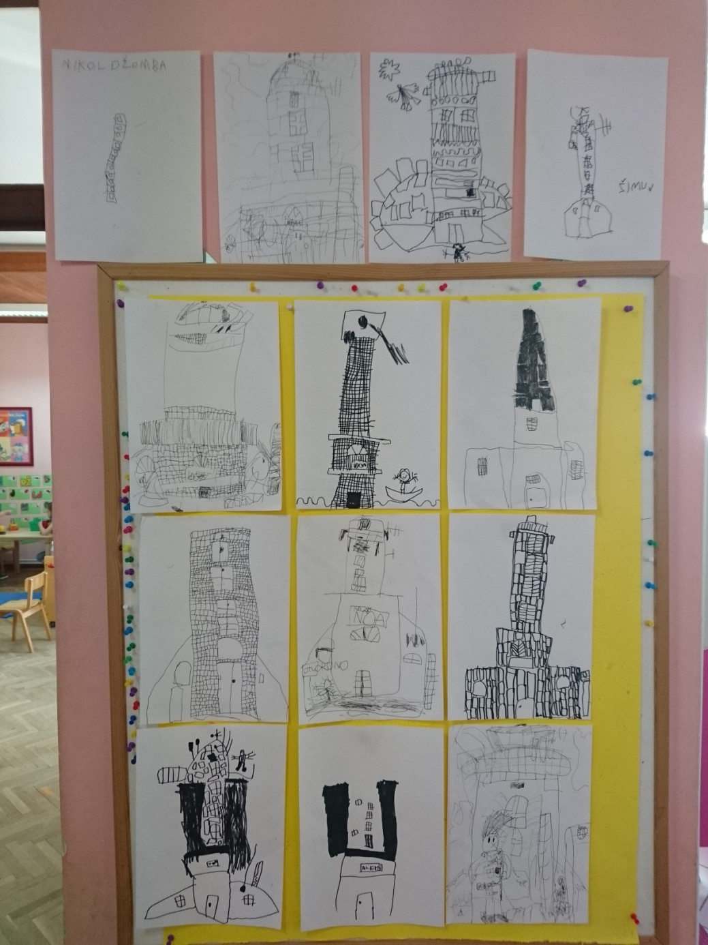

Slide 30
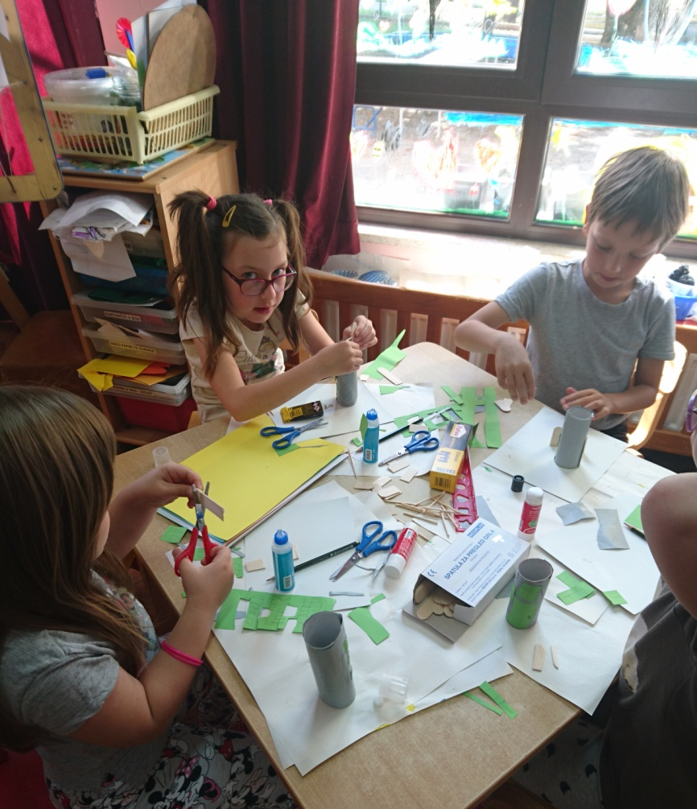
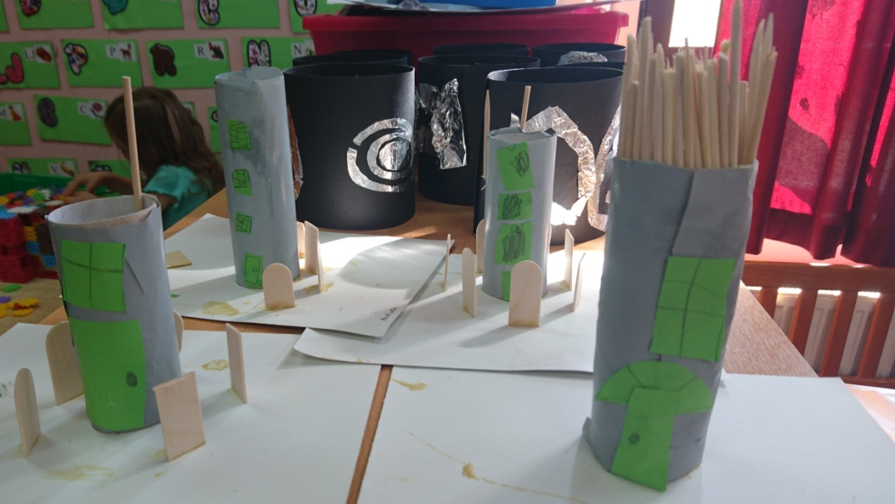
Vratili smo se u vrtić sa puno novog znanja i lijepim uspomenama. Naše vrijedne ruke izradile su još modela svjetionika od raznog materijala.

Slide 31
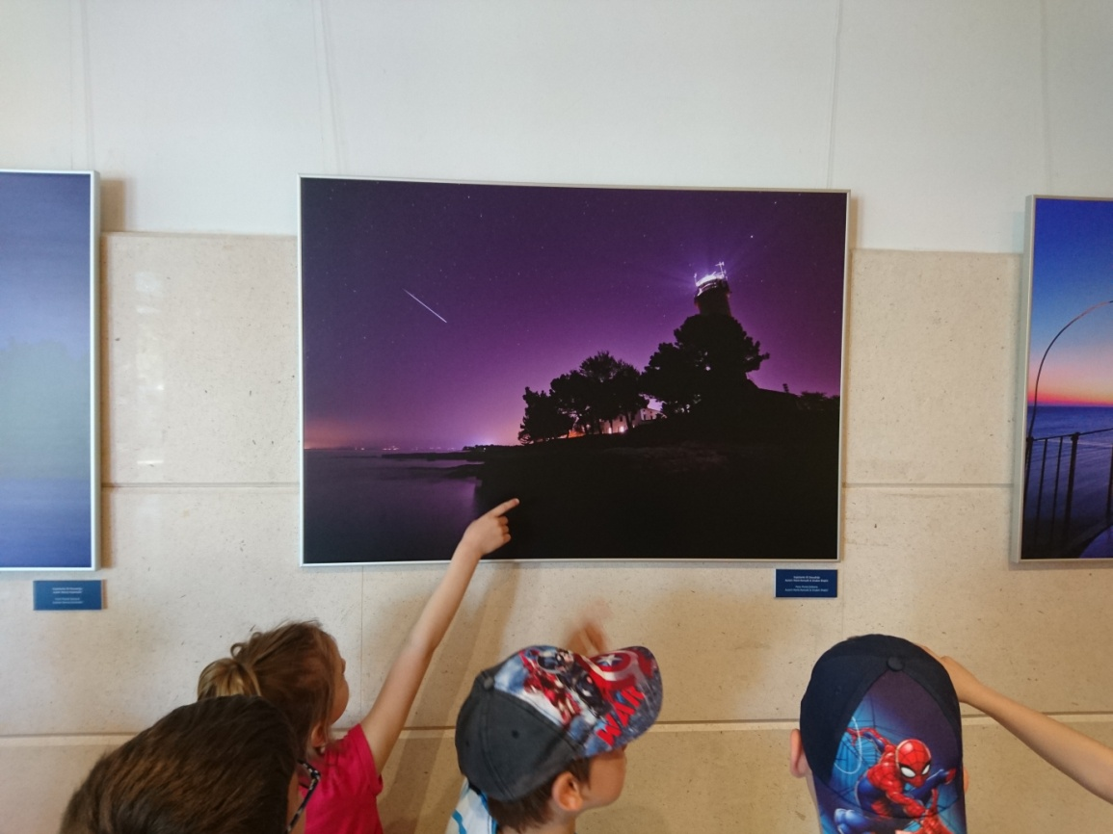
Na izložbi fotografija o svjetionicima u MMC-u
Pronašli smo savudrijski svjetionik.

Slide 32
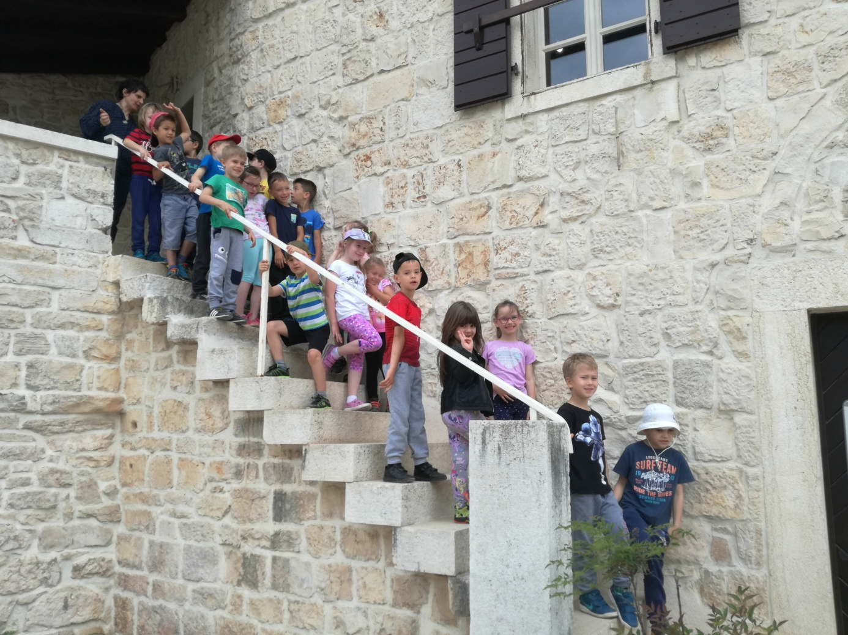
U Muzeju grada Umaga postavljena je izložba povodom 200.-te godišnjice puštanja u rad savudrijskog svjetionika. Ovdje nas je dočekala muzejska pedagoginja Barbara i pokazala nam cijelu izložbu.

Slide 33
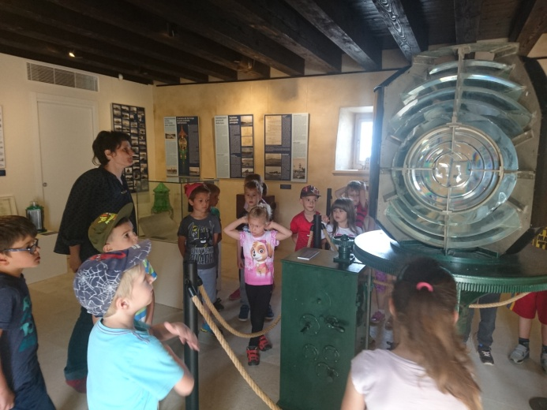
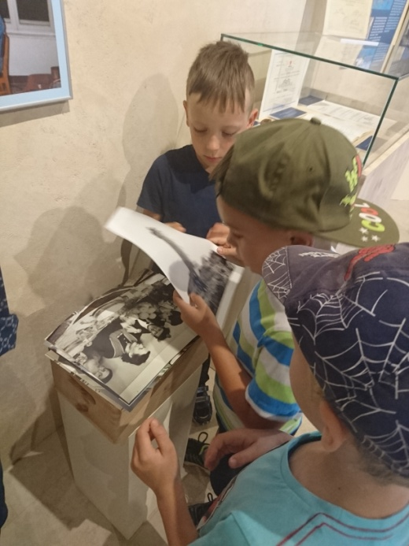
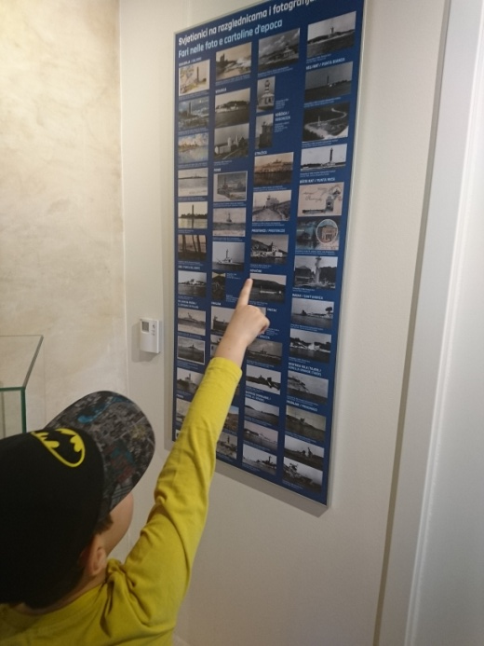
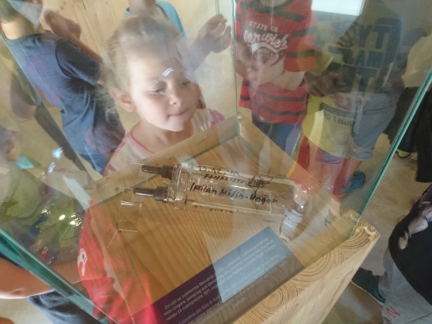
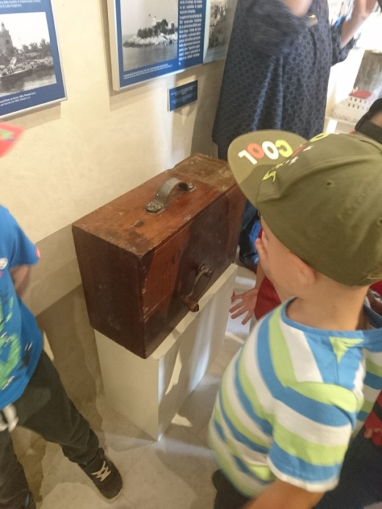
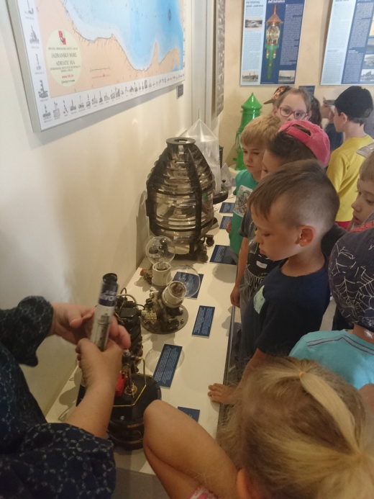
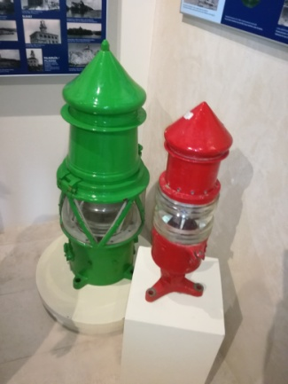
Vidjeli smo staru svjetlosnu leću svjetionika, druga svjetla koja svijetle na moru, stare fotografije svjetionika, žarulju svjetionika, rog za maglu, kartu sa svim svjetionicima na moru.

Slide 34
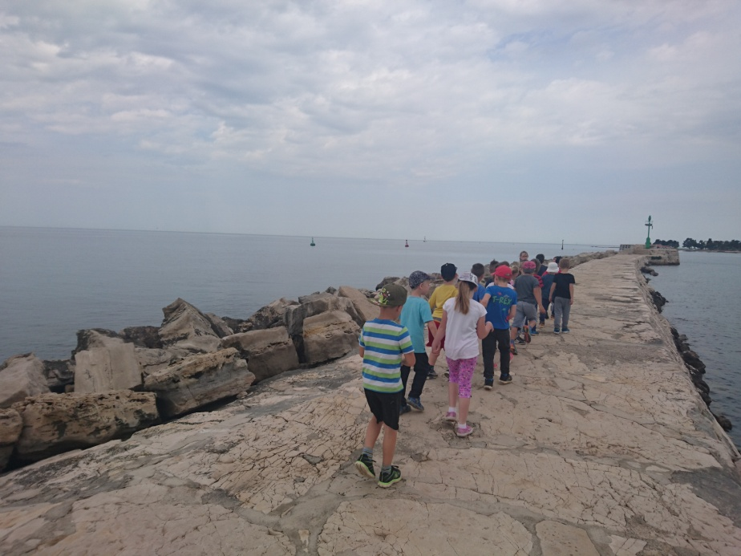
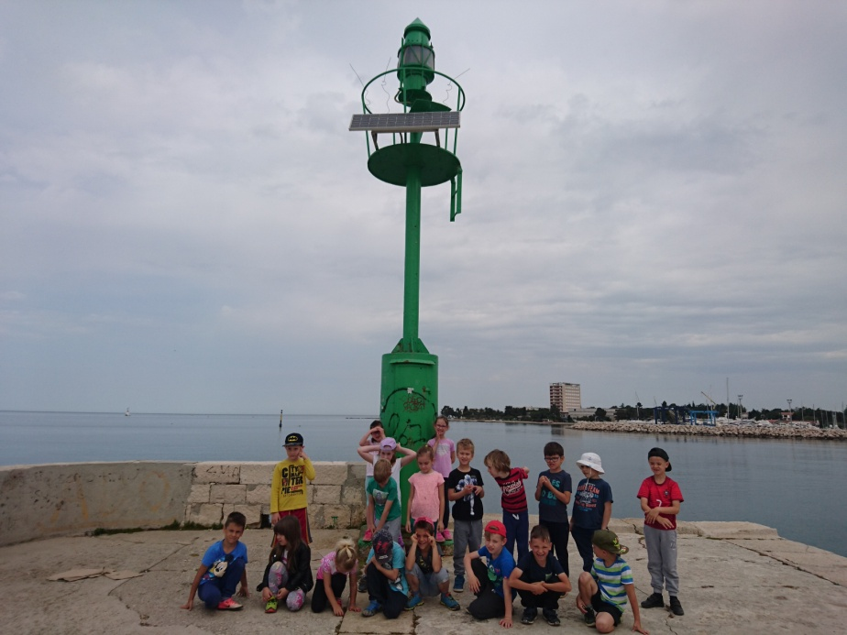
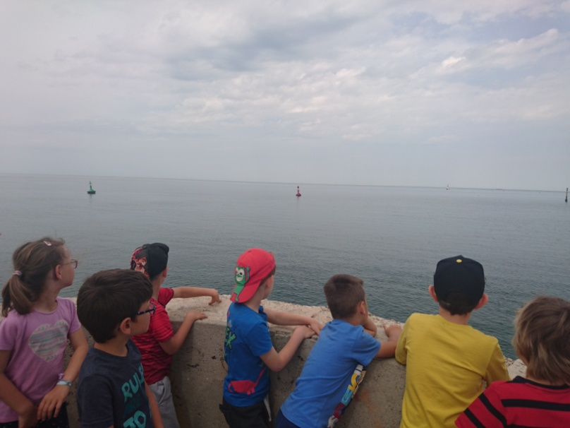
Prošetali smo se do dige i tu smo pronašli ona svjetla na moru….naš Garofolin koji označava plitku vodu, kamenje i svjetla za ulazak i izlazak jedrilica iz luke.

Slide 35
Želimo saznati koliko naši sugrađani znaju o svjetioniku: - mobitelom smo snimali i postavljali pitanja o savudrijskom svjetioniku slučajnim prolaznicima. Mi smo znali više od njih ☺

Slide 36
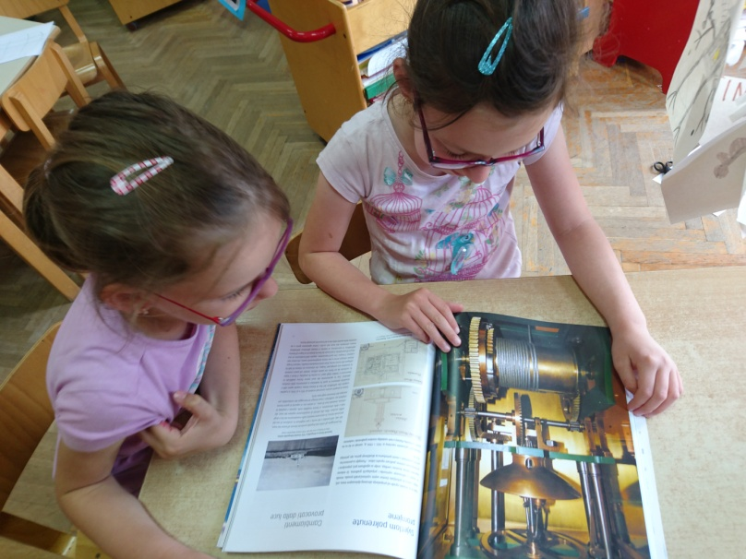
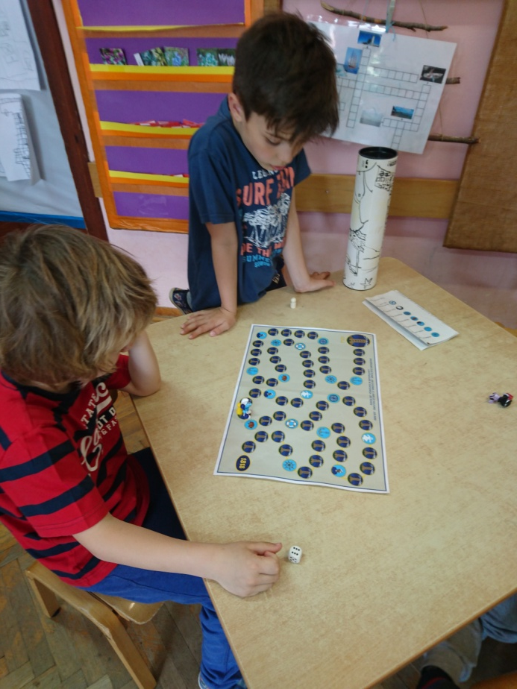
Muzejska pedagoginja Barbara poklonila nam je igru o svjetioniku i prekrasnu knjigu o svjetionicima na našem moru.
Nika i Lena pronalaze fotografiju mehanizma koji pokreće svjetlo svjetionika.
Tin i Amar pomoću povećala čitaju nazive svjetionika sa karte.
Tin i Dorian saznaju pomoću igre da u svjetioniku ima 152 stepenice.

Slide 37
Stvarali smo i PRIČE o svjetioniku
Raul: “Ovo ti je priča kako je Monstruks napao svjetionik. Znaš onda ti je bacio munje ali ga je svjetioničar zaustavio.. I onda je morao popraviti antene. I to je to.”
Iris:”Priča o svjetioniku. Tu sam napisala sama priču.”

Slide 38
Raul: “ Ovo ti je slika svjetionika i još sam i okvir napravio i rupu da možemo objesiti na zid.”
Rezali smo, lijepili i mali mozaik napravili.

Slide 39
I to nije još sve ….
Gradimo maltom i kamenjem mali svjetionik.
Nije to lako. Malo smo nestrpljivi pa se žurimo……..
I zato nam se zidić urušio ….
ah gradimo ponovo…

Slide 40
I naravno da tu nije kraj.
Projekt vodimo dalje dok interes djece traje.
Hvala na pažnji!

